Slide 1
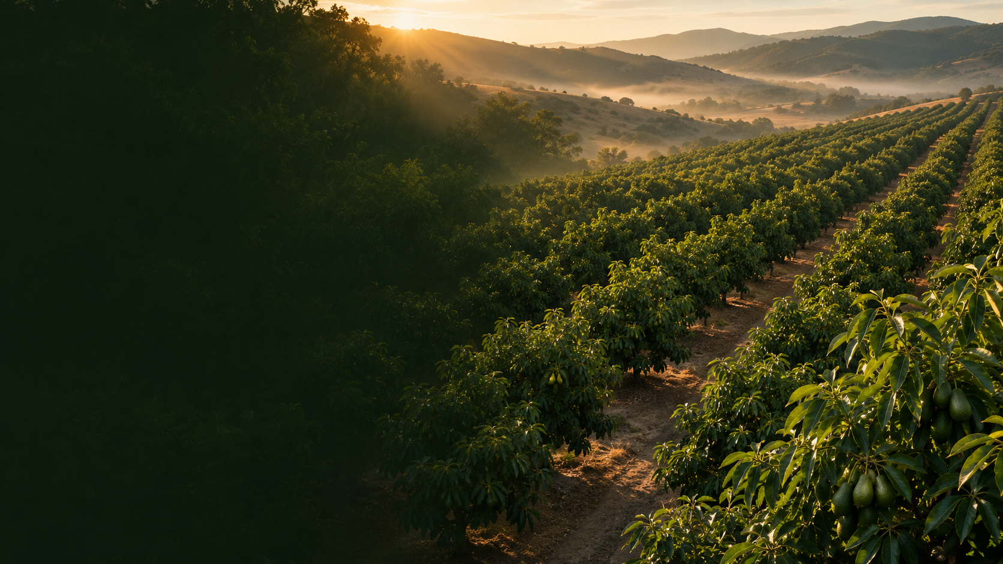
agricolix.
Inteligencia artificial
para comprender
cada cosecha
Doña Laura SpA, Panquehue
Diego Álvarez Alex Núñez Alexander Vivanco Sebastián Valenzuela
CAPSTONE / Ingeniería en Informática / Duoc UC
Notes:
Diego Álvarez. 0:00 a 0:15.
Buenos días. Presentamos Agricolix, una plataforma que utiliza inteligencia artificial para ayudar a Doña Laura a comprender su producción de cosecha y contar con información al organizar sus faenas.
Fuentes y alcance: Guía de definición de Fase 1: identidad de la empresa y objetivo. Fondo ilustrativo generado con image_gen, reutilizado como fondo de apertura y cierre; no es una foto del predio de la empresa.

Slide 2
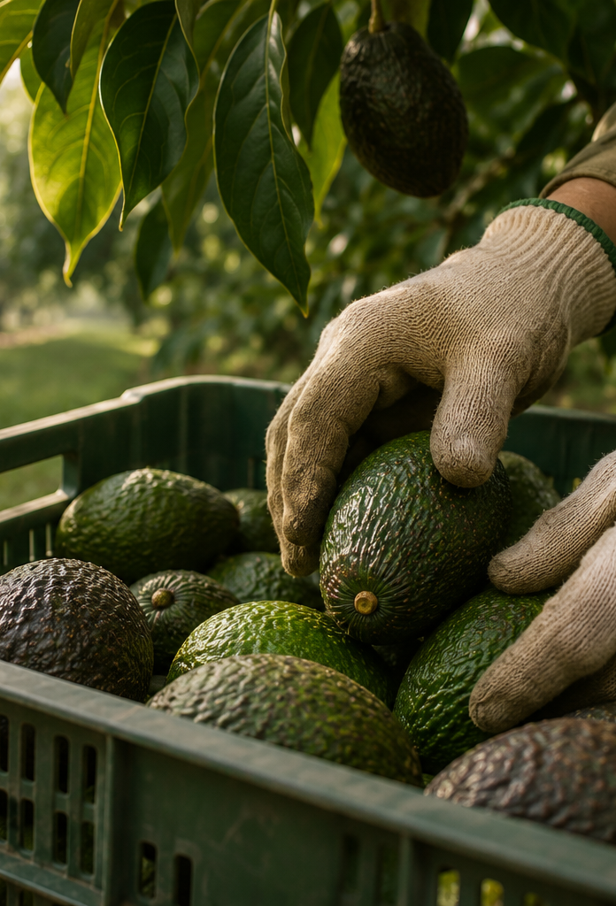
agricolix.
LA EMPRESA
Doña Laura
organiza faenas
agrícolas
Panquehue, Región de Valparaíso
Equipos de trabajadores prestan servicios
a empresas clientes. En las cosechas
abordadas, el servicio se cobra por kilo.
Uso principal: el dueño y un equipo
administrativo de hasta tres personas.
02
Notes:
Diego Álvarez. 0:15 a 0:55.
Doña Laura SpA es una empresa de servicios agrícolas ubicada en Panquehue, Región de Valparaíso. Organiza equipos de trabajadores que realizan faenas para empresas clientes. En las cosechas que abordamos, el servicio se cobra por kilo. Para gestionar esa operación, el dueño necesita saber quién trabajó, cuánto produjo cada jornada y cómo se relaciona esa producción con los pagos. La aplicación está pensada principalmente para él y para un equipo administrativo de hasta tres personas.
Fuentes y alcance: Guía de Fase 1: empresa contratista de servicios agrícolas en Panquehue. Usuario confirmó cobro por kilo y uso por 1 a 3 personas. Escena de cosecha ilustrativa generada con image_gen, no documental.

Slide 3
agricolix.
NECESIDAD Y OBJETIVO
Entender cómo evoluciona
la producción
Historial disponible
Información manual y dispersa en el levantamiento inicial.
Pregunta del dueño
¿Qué está cambiando y qué registros conviene revisar?
Objetivo del proyecto
Aplicar IA al historial para apoyar la revisión y la planificación.
La utilidad para la empresa se medirá con un piloto junto al encargado.
03
Notes:
Diego Álvarez. 0:55 a 1:45.
El levantamiento del proyecto identificó información manual y dispersa. Esto dificulta reunir las cifras y entender cómo evoluciona la producción. Al dueño le interesa reconocer cambios, encontrar registros que merezcan revisión y disponer de una estimación que pueda contrastar con su planificación. La inteligencia artificial fue un componente fundamental para plantear este proyecto con la empresa. Nuestro objetivo es aprovechar los registros de cosecha para entregar ese apoyo. Mi interés profesional está en comprender necesidades de negocio y traducirlas en soluciones. Alex explicará cómo conectamos el registro cotidiano con el análisis.
Fuentes y alcance: Guía de Fase 1, diagnóstico de información manual y dispersa. Prioridad de IA confirmada por el usuario. Validación empresarial pendiente.

Slide 4
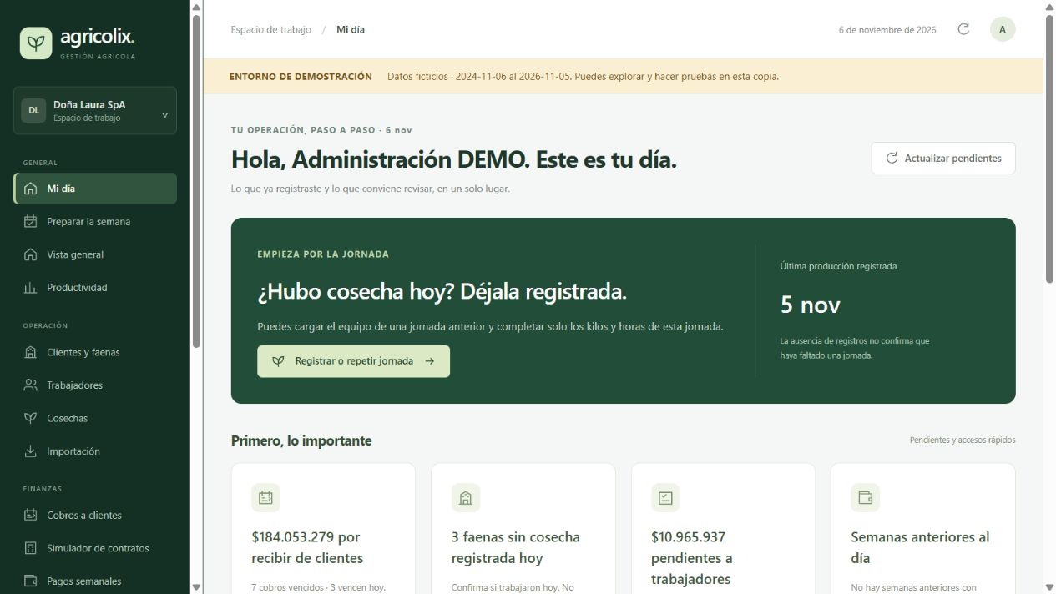
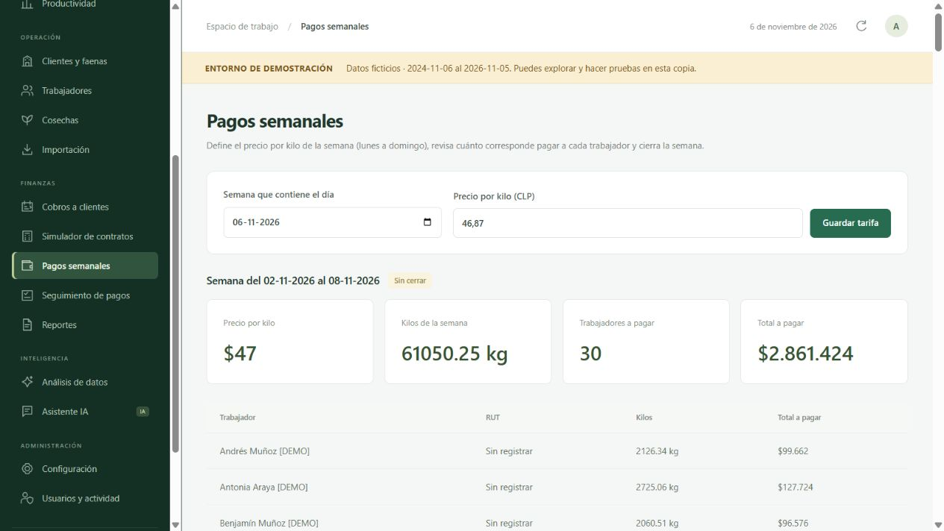
agricolix.
CONTEXTO OPERATIVO
Inicio y pagos organizan
los registros de la operación
INICIO
PAGOS
Capturas del entorno de demostración. Los kilos por jornada alimentan el análisis.
04
Notes:
Alex Núñez. 1:45 a 2:15.
Este es el contexto de la aplicación. En Inicio, el dueño encuentra una vista de su operación. En pagos, revisa la producción y la tarifa de la semana. Estas funciones organizan el trabajo diario y conservan los registros sobre los que después trabaja el análisis. Ahora nos concentraremos en el componente principal de esta presentación: la inteligencia artificial.
Fuentes y alcance: Capturas propias de la aplicación local del 6 de noviembre de 2026. Base separada de demostración. Los importes no son resultados reales de la empresa.

Slide 5
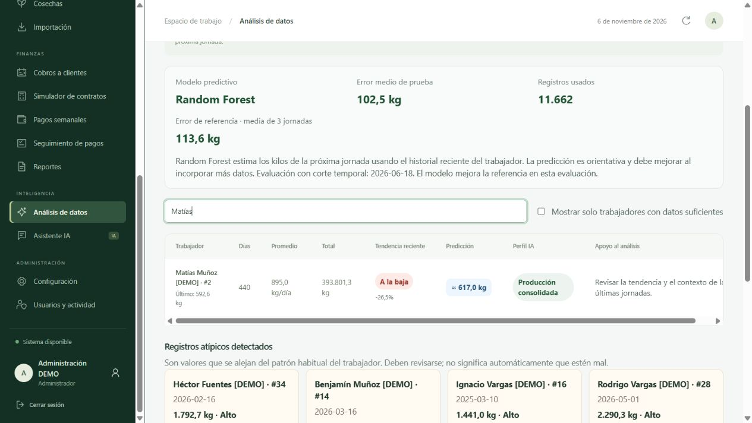
agricolix.
EL COMPONENTE PRINCIPAL
IA aplicada al historial
de cosecha
Patrones de producción
Registros atípicos
Estimación de kilos
El asistente permite consultar
y explicar los resultados.
Modelos locales para analizar y estimar. Asistente externo para consultar los datos.
05
Notes:
Alex Núñez. 2:15 a 3:00.
El sistema reúne el historial de kilos por trabajador y jornada. A partir de esa información, agrupa patrones de producción, detecta registros atípicos y estima la producción de una próxima jornada cuando existe historia suficiente. También calcula tendencias recientes para orientar la revisión del encargado. Además, un asistente permite consultar los datos mediante preguntas. Los modelos realizan el análisis y el asistente ayuda a acceder a sus resultados. Mi interés es integrar estas capacidades en una herramienta que una empresa pequeña pueda utilizar sin tener que interpretar archivos o ejecutar modelos por su cuenta.
Fuentes y alcance: backend/ia/modelo_productividad.py y agente_llm.py. K-Means agrupa patrones; Isolation Forest señala registros atípicos; Random Forest estima kilos. La tendencia reciente es un cálculo estadístico separado. Captura real con datos ficticios.

Slide 6
agricolix.
UN CAMBIO QUE MERECE REVISIÓN
La tendencia reciente
se puede revisar con contexto
Matías Muñoz [DEMO]
-26,5%
Cambio estimado de la recta
ajustada a sus últimas
20 jornadas disponibles.
Datos ficticios. La tendencia no ajusta horas ni condiciones; el encargado revisa el contexto.
06
Notes:
Alex Núñez. 3:00 a 3:30.
En este caso de demostración, la línea de tendencia de las últimas veinte jornadas de Matías muestra una caída estimada de veintiséis coma cinco por ciento. Esto ayuda a localizar un cambio que merece atención. Antes de sacar conclusiones, el encargado debe revisar las horas, la faena y las condiciones de esas jornadas. Agricolix presenta la señal para apoyar esa revisión.
Fuentes y alcance: evidencia-ia.json, extraída de la base de demostración el 6 de noviembre. Gráfico nativo con las 20 fechas observadas reales de esa copia. tendencia_pct=-26.53: pendiente ajustada por índice de observación multiplicada por 19 y dividida por el promedio. No equivale a comparar dos meses ni ajusta por horas.

Slide 7
agricolix.
DETECCIÓN DE REGISTROS ATÍPICOS
Una jornada señalada
para revisión
Héctor Fuentes [DEMO]
Registro del 16 de febrero de 2026
Contrastar el pesaje
y las condiciones
de esa jornada.
Isolation Forest, sobre datos ficticios. La señal no determina que exista un error o una falta.
07
Notes:
Alexander Vivanco. 3:30 a 4:20.
Otro aporte de la IA es señalar registros que se alejan del comportamiento habitual. En este ejemplo ficticio, aparece una jornada cercana a mil setecientos noventa y tres kilos frente a un promedio histórico aproximado de ochocientos veintitrés. El sistema la marca para revisión. El encargado puede volver al registro y contrastarlo con el pesaje y el contexto de la jornada. Un valor diferente puede tener una explicación válida. La alerta ayuda a dirigir la atención y no determina que exista un error ni una falta del trabajador. Así utilizamos el análisis para facilitar una revisión con respaldo.
Fuentes y alcance: evidencia-ia.json: Isolation Forest selecciona Héctor Fuentes [DEMO], fecha 2026-02-16, 1792.69 kg y promedio histórico 823.16 kg/día. Promedio de su historial, no de esa misma jornada. Una observación atípica no acredita error ni conducta laboral.

Slide 8
agricolix.
ESTIMACIÓN DE PRODUCCIÓN
Una referencia para
la próxima jornada
Matías Muñoz [DEMO]
ERROR MEDIO EN LA PRUEBA
≈ 617 kg
102,5 kg
Referencia simple: 113,6 kg
Media de las 3 jornadas anteriores
Estimación para el 6 de noviembre.
El modelo utiliza su historial reciente.
Prueba con datos posteriores
a los utilizados para entrenar.
Evaluación con datos sintéticos. El error medio global no es un intervalo de esta predicción.
08
Notes:
Alexander Vivanco. 4:20 a 5:15.
La IA también estima los kilos de una próxima jornada utilizando el historial reciente. Para el caso de Matías, la demostración entrega aproximadamente seiscientos diecisiete kilos. El dueño puede contrastar esa referencia con la planificación y las condiciones que espera encontrar. Para evaluar el modelo reservamos los datos más recientes como prueba y lo comparamos con una referencia sencilla basada en jornadas anteriores. Esa evaluación permite revisar si aporta una mejora. Los resultados que mostramos provienen de datos sintéticos, por lo que la precisión con datos reales todavía debe validarse. Mi interés profesional está en aplicar la IA con una evaluación que permita explicar sus posibilidades y límites.
Fuentes y alcance: evidencia-ia.json: Matías Muñoz [DEMO], predicción 617.01 kg para el día siguiente al último registro del 2026-11-05. Evaluación temporal global: 11662 filas de entrenamiento y 2700 de prueba; corte 2026-06-18; MAE modelo 102.54 kg y referencia 113.64 kg. R2=0.546 no se interpreta como porcentaje de precisión. Datos sintéticos, sin validación de precisión en la empresa real.

Slide 9
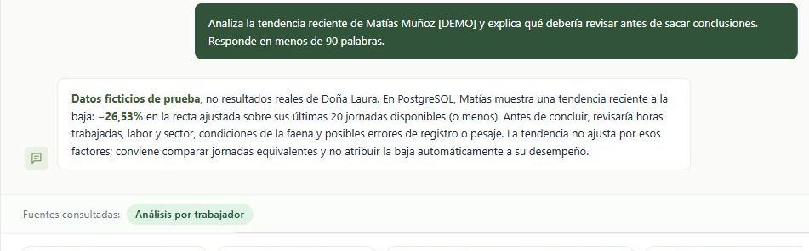
agricolix.
DEMOSTRACIÓN DE IA
Preguntarle al historial
y revisar la explicación
Consulta preparada sobre datos ficticios. El asistente apoya la revisión del encargado.
09
Notes:
Sebastián Valenzuela. 5:15 a 6:10.
Veamos cómo consulta el dueño esta información. La pregunta preparada es: analiza la tendencia reciente de Matías y explica qué debería revisar. El asistente utiliza el análisis registrado y presenta una explicación. Podemos relacionar su respuesta con la tendencia mostrada y consultar el historial que la respalda. Las capturas y los datos de esta demostración son ficticios, identificados como tales.
Demostración de 55 segundos incluyendo la narración: 5:15–5:30 ubicar Análisis de datos y el caso; 5:30–5:55 mostrar la pregunta y la respuesta ya preparadas; 5:55–6:10 explicar la relación entre señal y revisión. Usar las capturas de respaldo si la aplicación tarda. No esperar una respuesta nueva durante la exposición.
Fuentes y alcance: Captura real de una respuesta preparada en el asistente con un trabajador ficticio. El texto no se reescribe ni se representa como una respuesta en vivo. Los modelos locales y el asistente son componentes distintos.

Slide 10
agricolix.
Comprender la cosecha
para apoyar las decisiones
Siguiente paso: piloto con el encargado
para evaluar utilidad y precisión con datos reales.
118 pruebas técnicas del sistema aprobadas
GRACIAS / PREGUNTAS
Notes:
Sebastián Valenzuela. 6:10 a 7:00.
Agricolix entrega una base funcional para organizar registros y aplicar inteligencia artificial a una necesidad de la empresa. La última verificación técnica aprobó ciento dieciocho pruebas del sistema. Scrum organizó el desarrollo y CRISP-DM orientó el trabajo con datos. Mi interés está en construir soluciones confiables, aplicando las competencias de análisis, desarrollo y validación de nuestra formación. El siguiente paso es un piloto con el encargado para evaluar datos reales, utilidad de las alertas y calidad de las estimaciones. Queremos que el dueño pueda comprender mejor su cosecha y contar con apoyo al decidir. Muchas gracias.
Fuentes y alcance: Ejecución local del servidor del 6 de noviembre: 118 pruebas aprobadas, incluidas integraciones en PostgreSQL temporal. Esta cifra verifica reglas del sistema, no la exactitud de la IA. Scrum y CRISP-DM según documentación del proyecto; medir utilidad y precisión en un piloto sigue pendiente.

Slide 11
agricolix.
APOYO / METODOLOGÍA Y EVALUACIÓN
Cómo organizamos el trabajo
y evaluamos el análisis
Desarrollo del software | Trabajo con los datos
Scrum: incrementos y revisión del avance | CRISP-DM: comprender, preparar y evaluar
Gestión, integración y pruebas de reglas | K-Means, Isolation Forest y Random Forest
118 pruebas técnicas verificadas | Corte temporal global de entrenamiento y prueba
La evaluación sintética demuestra funcionamiento. La precisión real requiere datos representativos.
11
Notes:
Apoyo para preguntas posteriores a los siete minutos.
Fuentes y alcance: Artefactos Scrum Aplicados.docx y Fases CRISP-DM Aplicadas.docx, contrastados con el código actual. Verificar aportes reales y evidencias individuales antes de entregar.

Slide 12
agricolix.
APOYO / ARQUITECTURA Y TECNOLOGÍAS
Interfaz, análisis
y almacenamiento
Componente | Función
React y Vite | Interfaz para registrar y consultar
FastAPI y PostgreSQL | Reglas de negocio, datos e historial
Python y scikit-learn | Modelos locales de agrupación, anomalías y predicción
API de OpenAI | Asistente con herramientas de consulta de lectura
El servidor verifica permisos. La clave del servicio externo permanece en el backend.
12
Notes:
Apoyo para preguntas posteriores a los siete minutos.
Fuentes y alcance: frontend/package.json, backend/main.py, seguridad.py, database.py e ia/. Vista funcional resumida de la arquitectura, no un diagrama físico de despliegue productivo.

Slide 13
agricolix.
APOYO / MODELO DE DATOS
Cada dato conserva
el contexto de la jornada
Dato | Relación y uso
Trabajador y jornada | Producción por persona y fecha
Sector, labor y faena | Contexto registrado para revisar la operación
Kilos y horas | Registro operativo; la IA actual modela kilos diarios
Tarifas, cierres y ajustes | Importes de pago e historial de correcciones
Los modelos actuales no ajustan sus estimaciones por todas las condiciones del terreno.
13
Notes:
Apoyo para preguntas posteriores a los siete minutos.
Fuentes y alcance: backend/esquema.sql y migraciones 001 a 004. El historial analítico agrupa por trabajador y fecha las labores de cosecha; los modelos no usan todas las variables de contexto del registro.

Slide 14
agricolix.
APOYO / PLAN, ALCANCE Y PRÓXIMOS PASOS
El alcance construido
y la validación que sigue
Plan original de 18 semanas | Situación para la defensa
Gestión, reportes e integración | Funciones locales implementadas y verificadas
Análisis de datos e IA | Modelos integrados, evaluación con datos sintéticos
Contratos y furgones del plan inicial | Simulador de contratos; gestión integral de furgones pendiente
Validación y entrega | Piloto empresarial e impacto por medir; consolidar evidencias
La exposición no sustituye el informe ni las evidencias individuales requeridas en Git.
14
Notes:
Apoyo para preguntas posteriores a los siete minutos.
Fuentes y alcance: Guía de definición de Fase 1: planificación original de 18 semanas. Estado contrastado con la versión local. No se declara cumplimiento total del plan ni una adopción empresarial ya realizada.

